Slide 1
C: 直径
原案：秋葉
解答：山口，大阪
解説：岡

Slide 2
直径とは
最も遠い頂点間の距離

Slide 3
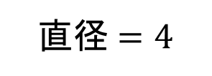
直径とは
最も遠い頂点間の距離
直径 $=4$

Slide 4
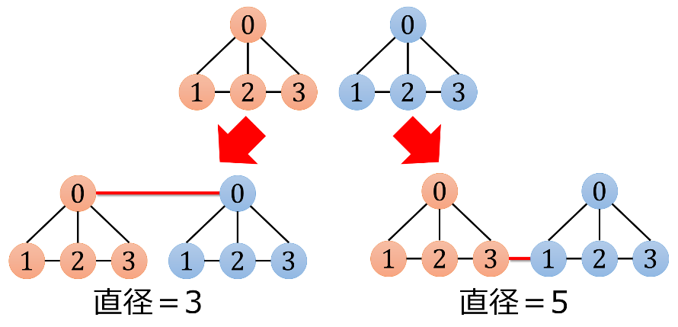
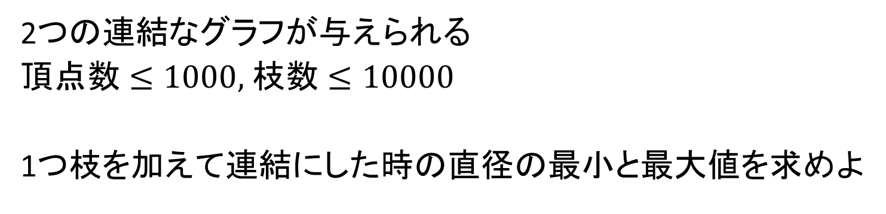
問題
2つの連結なグラフが与えられる
頂点数 $≤1000,$ 枝数 $≤10000$
1つ枝を加えて連結にした時の直径の最小と最大値を求めよ

Slide 5
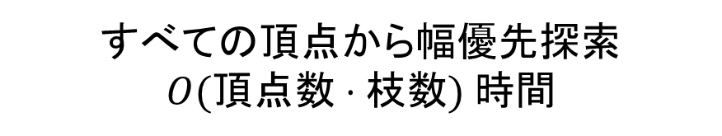
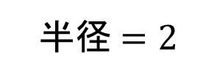
解法
2つのグラフの直径，半径 を求める
半径： グラフの中心から最も遠い頂点への距離
グラフの中心： もっとも遠い頂点への距離がもっとも小さい頂点
中心
半径 $=2$
すべての頂点から幅優先探索
$O(頂点数⋅枝数)$ 時間

Slide 6
最大
直径 + 直径 + 1

Slide 7

最小
$max⁡⁡($半径 + 半径 + 1, 大きい方の直径$)$

Slide 8
統計
First Accepted：
レインボーダッシュ(会場) (07:54)
Accepted/Submission:
( 99 / 349 ) ( 28 %)

